Slide 1
IAM Infrastruktur, innføring og overlevering
Ragna Fossen, 18.03.2010

Slide 2
OpenSSO User Group Norge
Brukerorganisasjoner og leverandører av OpenSSO i Norge
Etablert høsten 2009
Hva er OpenSSO?
Hvem bruker OpenSSO?
Hvem eier OpenSSO?
Hvem supporterer OpenSSO?
Neste brukergruppemøte er torsdag 22. april, meld deg på
http://www.meetup.com/opensso/calendar/12815255/

Slide 3
Innhold
Hva er IAM?
Hva trenger vi av
Infrastruktur
Innføringsplaner
Overleveringsaktiviteter

Slide 4
Føderering og Single Sign-On - Hva er det?
Single Sign-On – løsninger der brukeren får tilgang til flere separate systemer ved å logge seg på en gang.
Føderering – løsninger som tilbyr SSO på tvers av organisasjoner/sikkerhetsdomener. Den åpne standarden SAMLv2 er mye brukt.
Baserer seg på prinsippet om IDP og SP – Identity Provider og Service Provider. Autentiseringslaget flyttes ut av applikasjonen.

Slide 5
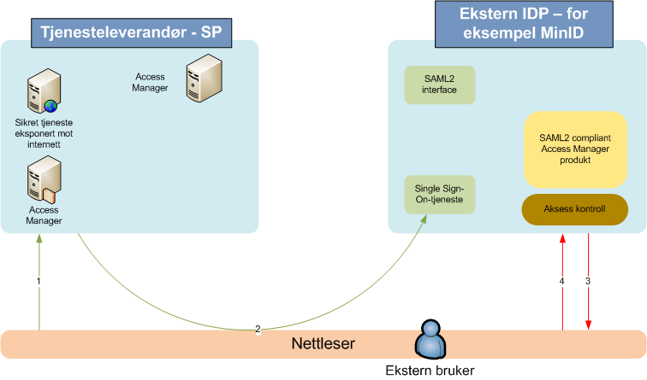
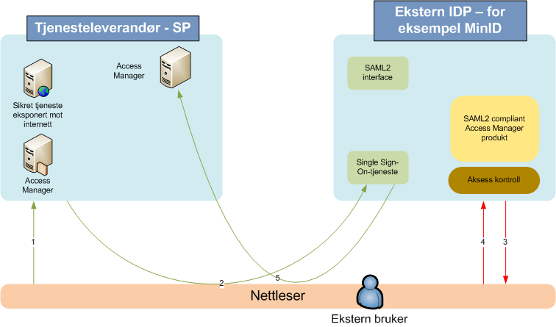
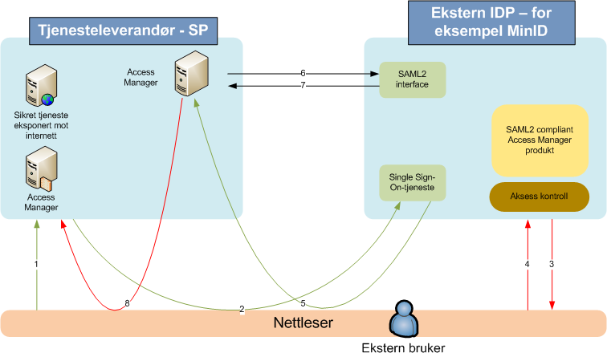


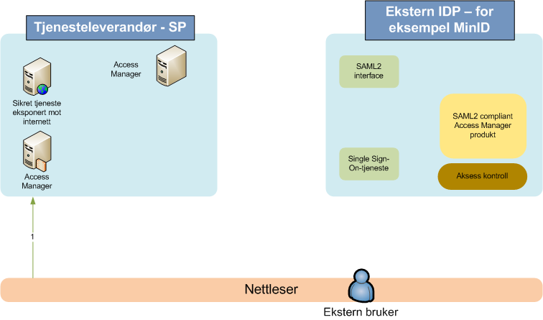
Føderering – SAML2

Slide 6
Identity Management – hva er det?
Hovedprinsippet er at man har en autoritativ kilde til brukerdata, som ligger til grunn for alle endringer i brukerdata i andre systemer
Bruker standard teknologi for å kommunisere med tilknyttede systemer
Oppdaterer (provisjonerer) brukerdata automatisk basert på autoritativ kilde (gjerne et HR-system)
Samler all informasjon om endringer i brukerdata til rapportering og avviksdeteksjon
Tilbyr brukergrensesnitt for administrasjon og self service

Slide 9
Infrastruktur for utvikling av en IDP
Utvikling
Leveranser
Utviklingsmiljø
Systemtestmiljø
Akseptansetestmiljø
Produksjonsmiljø
Eventuelt ytelsestestmiljø
Eventuelt integrasjonstestmiljø
U-IDP
U-SP1 (Dummy)
U-SP2 (Dummy)
S-IDP
S-SP1 (Dummy)
S-SP2 (Dummy)
Eventuelt ytelsestestmiljø
Y-IDP, Y-SP1 (Dummy), Y-SP2 (Dummy)
I-IDP, I-SP1 (Dummy), I-SP2 (Dummy)
Eventuelt verifikasjonsmiljø for produksjon
A-IDP
A-SP1 (Dummy)
A-SP2 (Dummy)
P-IDP
P-SP1 (Dummy)
P-SP2 (Dummy)
V-IDP, V-SP1 (Dummy), V-SP2 (Dummy)
IDP (4-7 stk)
Proxy og lastbalansering,
Applikasjon med redundans
Brukerrepository med redundans
Evt kobling med sertifikatutstedere
SP (8-14 stk)
Applikasjon
Database
Evt proxy, lastbalansering og redundans

Slide 10


Slide 11
Anbefalinger for infrastruktur
Still eksplisitte infrastruktur-krav til leverandøren før du kjøper et implementeringsprosjekt
Planlegg konfigurasjonsstyring og automatisering av deployment nøye før du starter implementeringsprosjektet
Test deployment inkludert oppdateringsdeployment grundig som del av akseptansetesten for implementeringsprosjektet

Slide 12
Innføring av fødereringsløsning for en SP
SP
IDP
Utviklingsmiljø
Systemtestmiljø
Akseptansetestmiljø
Produksjonsmiljø
Produksjonsmiljø
”LANSERING av SP”
Dummy IDP
Verifikasjonsmiljø
Verifikasjonsmiljø
Verifikasjonsmiljø
Produksjonsmiljø

Slide 13
Endring av fødereringsløsning for en SP
SP
IDP
Utviklingsmiljø
Systemtestmiljø
Akseptansetestmiljø
Produksjonsmiljø (i aktiv bruk)
Verifikasjonsmiljø
Verifikasjonsmiljø
Verifikasjonsmiljø
Produksjonsmiljø

Slide 14
Endring av fødereringsløsning for en IDP
IDP
SP
Utviklingsmiljø
Systemtestmiljø
Akseptansetestmiljø
Produksjonsmiljø og Verifikasjonsmiljø
Dummy SP
Dummy SP
Testmiljø/Verifikasjonsmiljø
Produksjonsmiljøer

Slide 15
Anbefalinger for innføring og endringsinnføring
Sett opp tilstrekkelige prosjektaktiviteter til kommunikasjon mellom IDP og SP
Planlegg nøye hvilke ressurspersoner som skal delta i aktivitetene. Du trenger brannmurfolk, nettverksfolk, applikasjonsfolk for både SP-applikasjonene og IDP-applikasjonene, testfolk for å teste funksjonalitet.
Sett av nok tid til spesialcaser og sære tilfeller
Lag en felles prosjektplan for IDP og SP gjennom prosjektets faser

Slide 16
Overlevering
Hva skal vi overlevere?
Hvem skal vi overlevere til?
Hvordan sikre kompetansen?

Slide 17
Anbefalinger for overlevering
Sett opp tilstrekkelige prosjektaktiviteter for overlevering
Anbefal omfattende opplæringsaktiviteter for både brannmurfolk, nettverksfolk, applikasjonsfolk for både SP-applikasjonene og IDP-applikasjonene, og brukere / forretningseiere.
Involver om mulig applikasjonens eiere og forvaltere i prosjektet. De kommer til å lære mye verdifullt av første innføringstest.
Bruk innføringstesten som en anledning til å skrive en FAQ som kan brukes av applikasjonens driftspersonell ved senere feil.

Slide 18
Spørsmål?
Kontaktinformasjon:
Ragna Fossen,
Visiti AS
E-post: ragna.fossen@gmail.com
Mobil: +47 934 12 856
http://www.visiti.no

